Slide 1




المبدأ في العلم

Slide 2
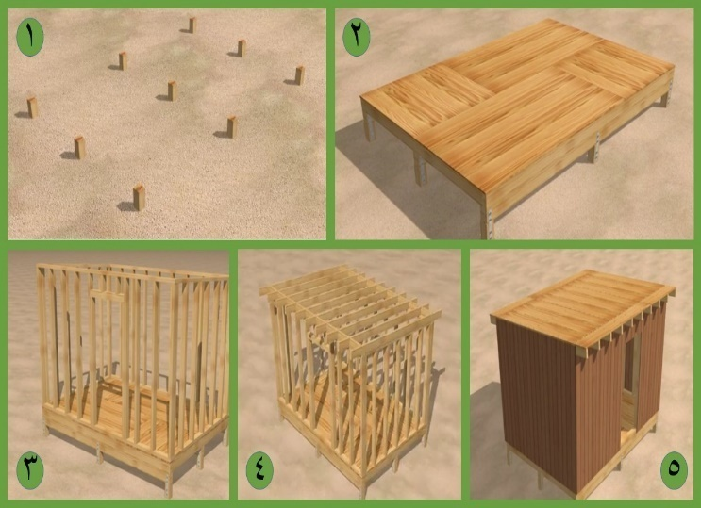
يوضح لنا الشكل (1) مراحل مبسطة لبناء منزل. بعد ملاحظتك لهذه المراحل أجب عن الأسئلة التالية:
هل يمكن أن تكون أية مرحلة من المراحل الموضحة في الشكل هي المرحلة الأولى؟ حاول أن تجرب ذلك.
إذا حذفنا أية مرحلة. هل نستطيع الوصول إلى الشكل النهائي للبناء؟ علل إجابتك.
ماذا لو طبقنا هذه المراحل للوصول إلى بناء النظريات العلمية؟ حاول أن تتخيل ما الذي يمكن أن يكون الخطوة الأولى في بناء النظريات العلمية.

Slide 3
معنى المبدأ :
مبدأ الشيء أوله ومادته التي يتكون منها، فالحروف مثلا ً مبادئ الكلام.
ولكل علم مبادئ خاصة به وهي لا تحتاج إلى برهان
يمكن أن يشير المبدأ أيضا ً إلى القاعدة التي ينطلق منها العلم لبناء فرضياته وقوانينه ونظرياته.

Slide 4
يشير الفلاسفة أن المبدأ إذا أطلق على الموضوعات الخارجية يحمل معنيين:
المعنى الزماني (البدء في الزمان) والمعنى الوجودي (العناصر التي تتألف منها الأشياء)
أما إذا أطلق على المعلومات الذهنية فله معاني ثلاث :

Slide 5
أما إذا أطلق على المعلومات الذهنية فله معاني ثلاث :
المعنى المنطقي | المعنى الأبستمولوجي | المعنى العملي
القضايا الأولية التي لا يمكن وضعها موضع الشك | يطلق على المفاهيم الأساسية التي تنظم العلم | القواعد الأساسية والمعايير العملية التي توجه عمل الفرد

Slide 6
المعنى المنطقي:
أي القضايا الأولية التي لا يمكن وضعها موضع الشك وهي شرط ضروري للاستنتاج ومنها ما يشمل كل العلوم ومنها ما هو خاص بعلم دون غيره.
مثل ((مبدأ السببية)) أي لكل نتيجة سبب أدى إلى حدوثها.

Slide 7
المعنى الإبستمولوجي:
يطلق على المبادئ العلمية التي تفسر عددا كبيرا من الحالات.
أو يطلق على المفاهيم الأساسية التي تنظم العلم وتكون بمنزلة الأساس الذي ينشأ عليه البناء. مثل ((مبدأ أرخميدس))

Slide 8
المعنى العملي:
يطلق على القواعد الأساسية والمعايير العملية التي توجه عمل الفرد.

Slide 9

أضع تعريفا من إنشائك للمبدأ بمساعدة زملائك

Slide 10
أنواع المبادئ
أولاً: المبادئ النظرية:
إن جميع العلوم تحكمها مبادئ نظرية عقلية أولية (الهوية، عدم التناقض، الثالث المرفوع) ولكل علم مبادئه الخاصة، وكمثال على العلوم التي تقوم بمجملها على مبادئ عقلية نظرية الرياضيات.
يقول برتراند رسل "جميع قضايا الرياضيات يمكن استخلاصها من عدد قليل من المبادئ المنطقية الأساسية".
فالبديهيات في الرياضيات تقوم على مبدأ عدم التناقض وهي لا تحتاج إلى برهان لشدة وضوحها، فالعلم الرياضي بقسميه الحساب والهندسة ينطلق من مبادئ منطقية نظرية

Slide 11
ثانياً: المبادئ العملية:
إذا كانت الرياضيات تنطلق من مبادئ نظرية عقلية مجردة عن الحواس فإن العلوم الطبيعية تنطلق من الوقائع المشاهدة لتضع المبادئ الأولى التي تساعدها في فهم هذا الوقائع فهما علميا ً، ونستطيع القول أن المبادئ العملية تربط بين المبادئ النظرية التي لا يمكن ملاحظتها أو قياسها مباشرة وبين الظاهرات التي يمكن ملاحظتها وقياسها.
مثال: تستنبط قوانين الفيزياء من المبادئ النظرية مثل مبدأ السببية (لكل شيء سبب أدى إلى حدوثه)
وهنا يأتي دور المبادئ العملية
وهنا يصبح قانون الجاذبية هو مبدأ عملي لأنه انطلق من الواقع وأتاح لي تطبيق المعرفة النظرية على أرض الواقع لفهمه.

Slide 12
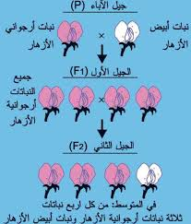
أهمية المبدأ في العلم:
في بعض الحالات نستطيع أن نستنبط من مبدأ واحد عدداً ضخماَ من الحقائق المنظورة.
مثال: ومن قوانين مندل مثلاً نستطيع إن نستنبط أنماط الوراثة.

Slide 13

أعط مثالاً عن مبادئ نظرية وأخرى عملية مرت معك في سنوات دراستك السابقة.

Slide 14
المبادئ العلمية هي حجر الأساس للفرضيات والقوانين والنظريات العلمية وهي التي تجعل العلم متماسكاً متيناً،
يقول لاينتز " تندمج المبادئ العامة ضمن أفكارنا لتربط بينها وتحركها وهي بذلك ضرورية كالعضلات والأوتار التي تساعدنا على المشي رغم أننا لا نفكر فيها "

Slide 15
فكر وتأمل
وضح ما قصده لاينتز .
ماذا لو لم تكن هناك مبادئ علمية؟ ماذا ستكون النتائج برأيك؟ علل إجابتك.

Slide 16

إضاءة:
لا تقتصر المبادئ فقط على العلم وإنما هناك أيضاّ مبادئ عديدة منها المبادئ الأخلاقية.
تعرف على أهم المبادئ الأخلاقية عند مدرسك وزملائك من خلال الحوار والمناقشة.

Slide 17
التقويم والأنشطة :
أولا : أجب عن الأسئلة التالية :
1- علل ما يلي :
أ - البديهية لا تحتاج إلى برهان .
ب - يعد قانون الجاذبية مبدأ عملي .
2- وازن بين المعنى المنطقي والابستمولوجي للمبدأ ؟ معززاً إجابتك بالأمثلة .
3- استخلص دور المبادئ النظرية في الرياضيات .
4- بين بالأمثلة العلاقة بين المبادئ النظرية والعملية .
5- استنتج دور المبدأ الأخلاقي في ضبط العلم ؟

Slide 18
المدرس
ماهر صالح

